Slide 1
Análise de Churn para Empresa de Telecomunicações
Desafio Técnico – A3Data
Julho de 2025

Slide 2
Apresentação do Desafio
Reduzir o churn elevado de clientes.
Produto com alto custo de instalação → churn impacta margem operacional.
Objetivo: identificar causas e sugerir ações com impacto mensurável.

Slide 3
Roadmap de Entregas
🔍 Análise exploratória – Concluído
📊 Modelagem preditiva – Concluído
💡 Geração de insights – Concluído
🚀 Propostas de ação – Concluído
🧪 Validação com negócio – Planejado
📈 Acompanhamento de impacto – Planejado

Slide 4
Processo Utilizado
- Limpeza e codificação dos dados
- Análise exploratória de variáveis
- Modelagem supervisionada (3 algoritmos)
- Foco em F1-score (dados desbalanceados)
- Geração de insights acionáveis

Slide 5
Hipóteses Levantadas
- Contrato mensal está mais propenso ao churn
- Idosos são mais estaveis sem churn
- Clientes sem parceiro ou dependentes têm maior churn

Slide 6
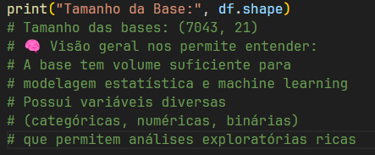
Visão Geral Macro dos Dados

Slide 7
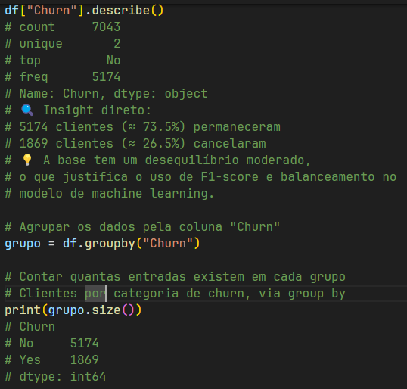
Describe Churn - Agrupado

Slide 8
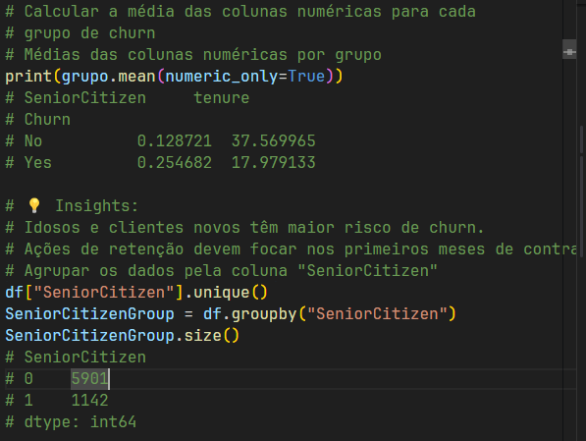
Idosos e Novos Clientes Alto Risco

Slide 9
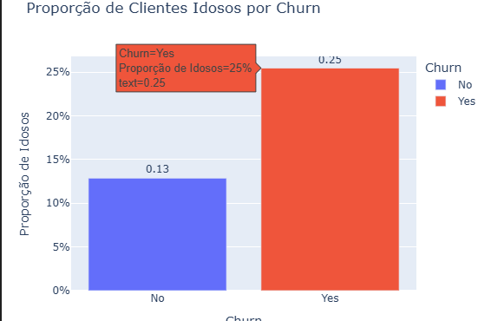

Impacto dos Idosos
- 25% dos cancelamentos vêm de Idosos Eles respondem apenas 13% da Base

Slide 10
Ação Impacto dos Idosos
💡 Ação recomendada:
Desenvolver suporte dedicado e comunicação simplificada para o público idoso, reduzindo o risco de churn nesse segmento vulnerável.

Slide 11
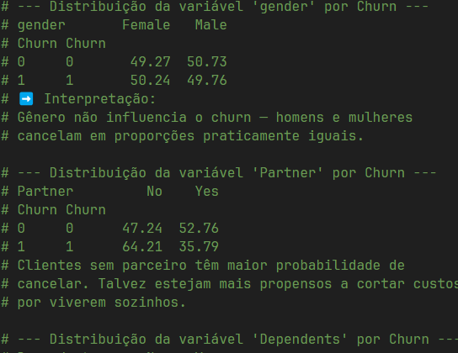
Distribuição Categórica por Churn
Ver como as categorias influenciam o comportamento de cancelamento (Churn),
permitindo identificar fatores críticos que distinguem quem cancela de quem permanece.

Slide 12
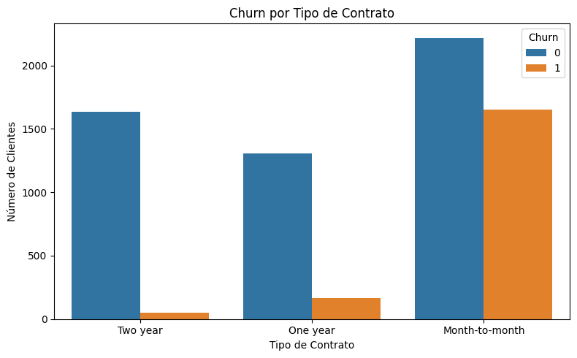
Distribuição Categórica por Churn
Ver como as categorias influenciam o comportamento de cancelamento (Churn),
permitindo identificar fatores críticos que distinguem quem cancela de quem permanece.

Slide 13
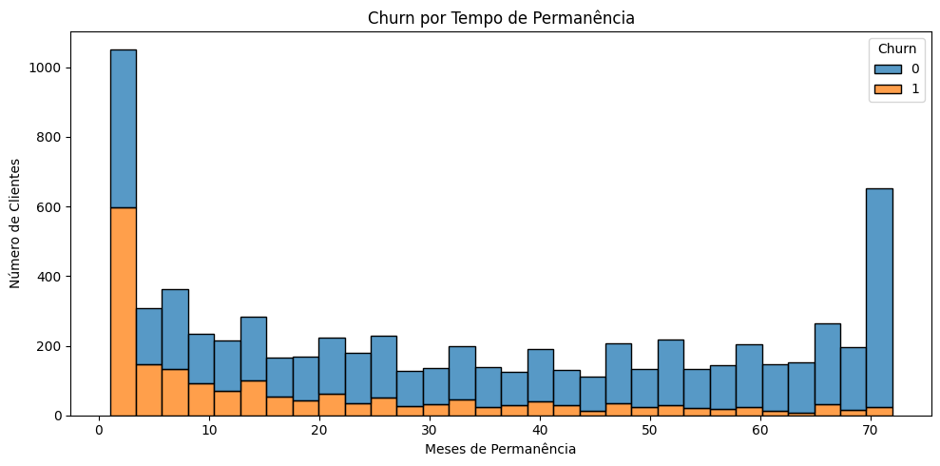
Distribuição Categórica por Churn
Ver como as categorias influenciam o comportamento de cancelamento (Churn),
permitindo identificar fatores críticos que distinguem quem cancela de quem permanece.

Slide 14
Visão Impacto Distribuição Churn/Categoria
Variável - Ponto de Atenção/Ação
Contrato mensal - Incentivar upgrade para anual com bônus/desconto
Sem parceiro - Oferecer planos personalizados (ex: individual econômico)
Sem dependentes - Foco em clientes jovens/idosos ou sozinhos com ofertas práticas
Pagamento manual - Incentivar débito automático
Sem segurança/suporte - Oferecer serviço grátis no início do contrato
Fibra óptica - Avaliar qualidade ou precificação

Slide 15
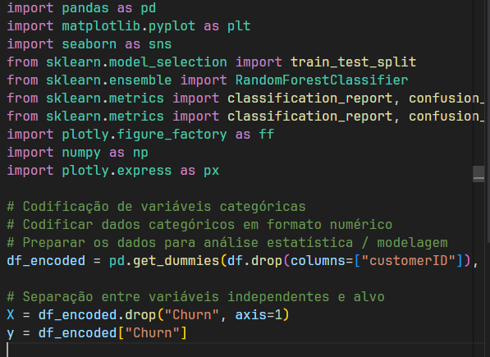
Dados para Modelo Preditivo (Random Forest)

Slide 16
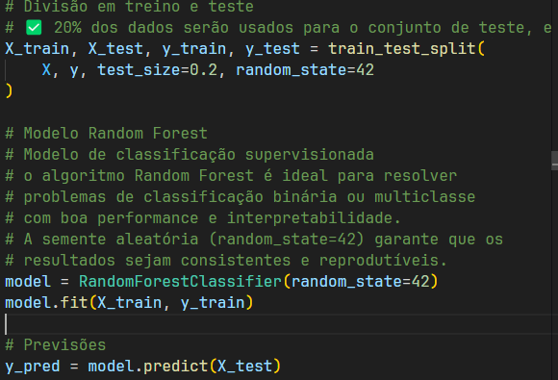
Dados para Modelo Preditivo (Random Forest)

Slide 17
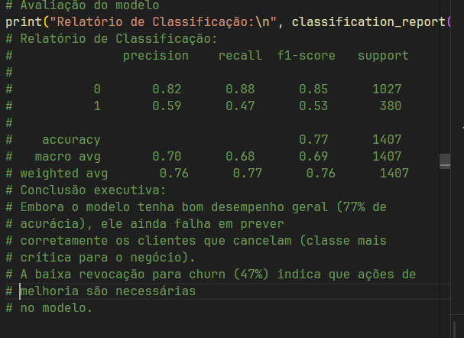
Avaliação Modelo Preditivo (Random Forest)

Slide 18
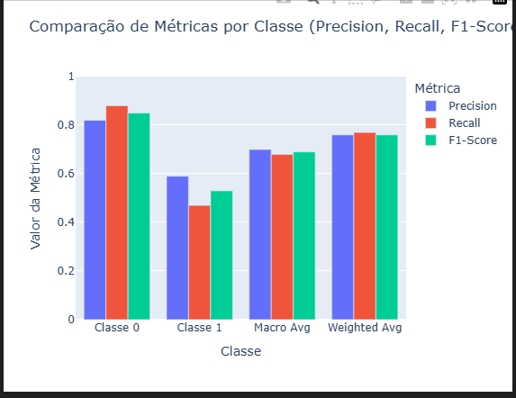



Precision Recall F1-Score Random Forest)

Slide 19
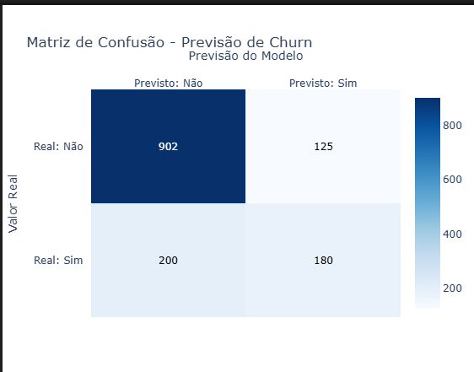
Matrix de Confusão - Random Forest)

Slide 20
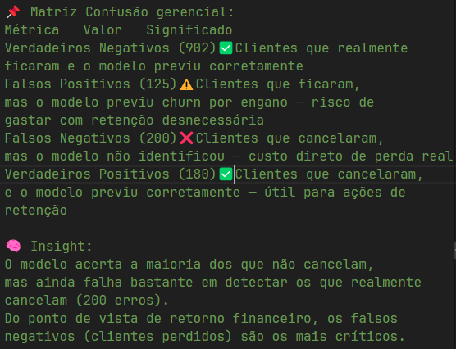
Matrix de Confusão - Random Forest)

Slide 21
✅ Modelos de Avaliação e Comparação
- RandomForest – Modelo Ensemble de Árvores de Decisão (Supervisionado)
- LogisticRegression – Modelo de egressão Linear para Classificação Binária
- XGBoost – Modelo de Gradient Boosting com Regularização

Slide 22
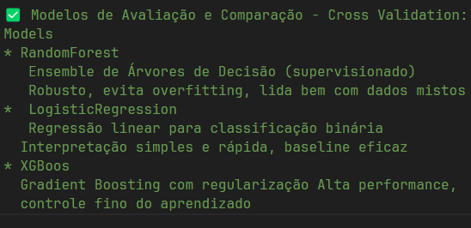
Modelos de Detecção de Churn

Slide 23
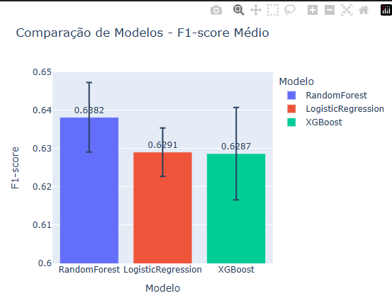
Análise Exploratória
📌 Linhas verticais pretas (barra de erro):
Representam o desvio padrão dos resultados no Cross-Validation.
Quanto menor a barra, mais estável o modelo.
Todos os modelos têm desvios pequenos (alta confiabilidade).

Slide 24
Modelagem – Comparação de Modelos
RandomForest → F1-score médio = 0.6382
LogisticRegression → F1-score médio = 0.6291
XGBoost → F1-score médio = 0.6287
→ RandomForest foi o melhor modelo em desempenho e estabilidade.

Slide 25
Top 3 Variáveis Críticas para Churn
1. Contract → Diferença Total: 85.6%
2. OnlineSecurity → Diferença Total: 61.8%
3. PaymentMethod → Diferença Total: 52.4%
Essas variáveis têm alto impacto no comportamento de churn.

Slide 26
Ações Recomendadas e Estimativas de Impacto
✓ Incentivar contrato anual → Redução esperada de até 30%
✓ Oferecer suporte gratuito no início → Redução esperada de até 15%
✓ Automatizar forma de pagamento → Redução esperada de até 10%

Slide 27
Conclusão
- Modelo funcional com bom desempenho
- Insights claros para decisões estratégicas
- Propostas de ação com estimativas de impacto
- Roadmap pronto para próxima fase com stakeholders

